Slide 1
Reducing Bias in Mixing Value-Based Multi-Agent
Reinforcement learning
谢宇轩

Slide 2
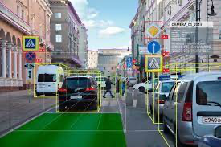
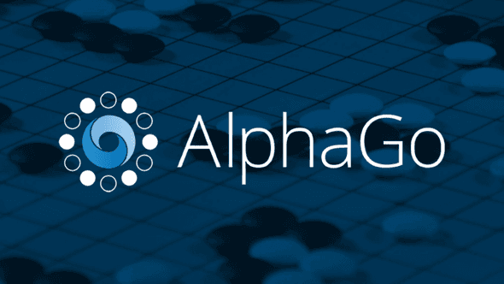
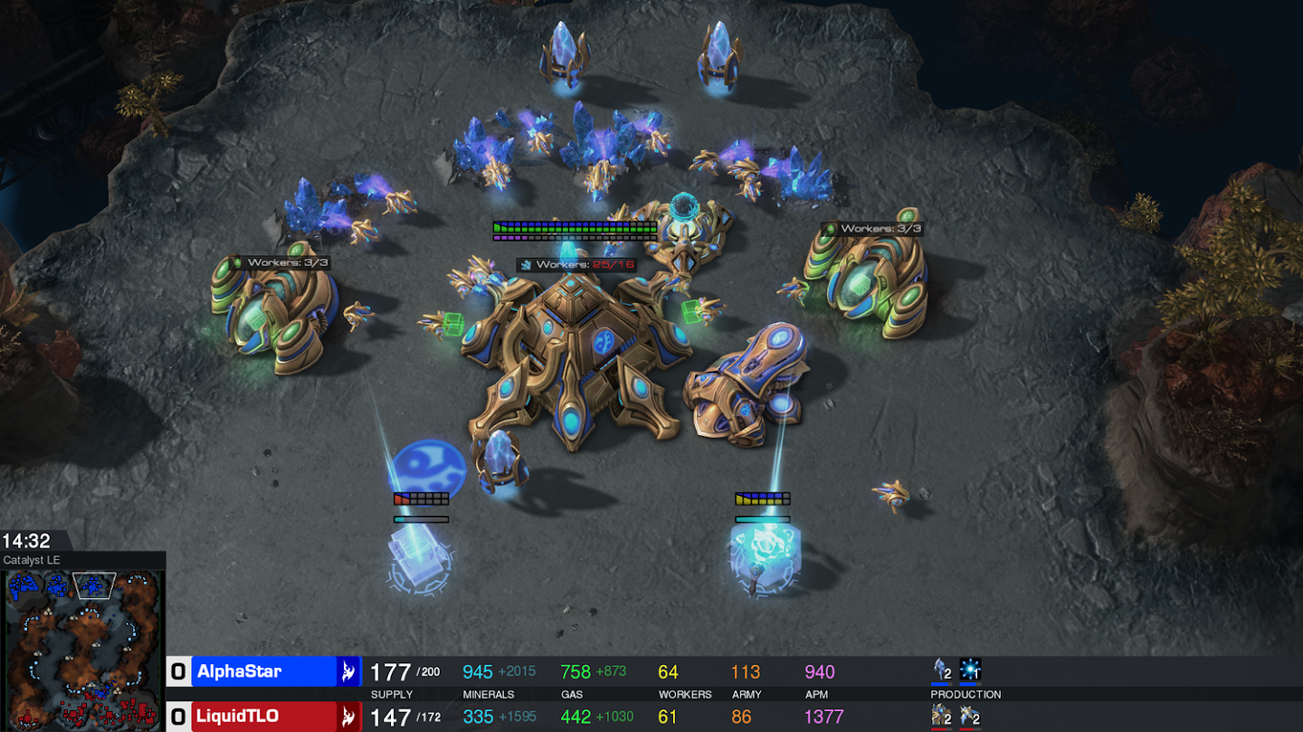
研究背景
深度学习
强化学习
多智能体强化学习

Slide 3
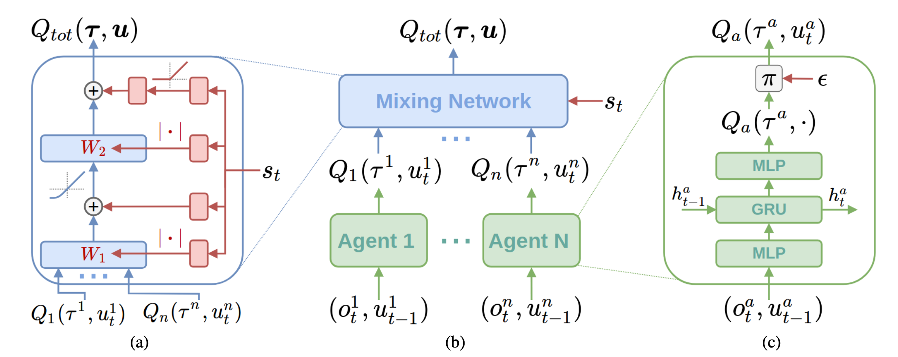
相关工作
QMIX

Slide 4


解决问题
当环境随机性较高，Q-Learning更新采用的max操作引入了更大偏差
单智能体中用double Q-Learning可以进行缓解
多智能体环境相比于单智能体环境随机性更大，q值预测误差更大

Slide 5
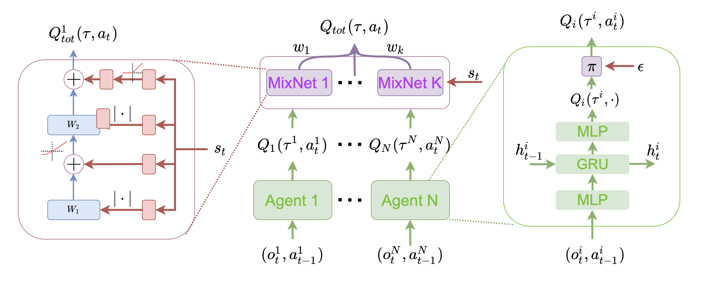
解决方法
提出了Population Merging QMIX (PM-QMIX)

Slide 6
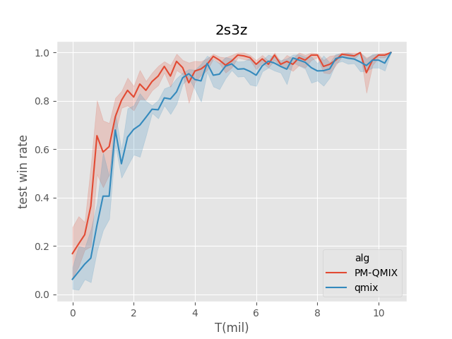
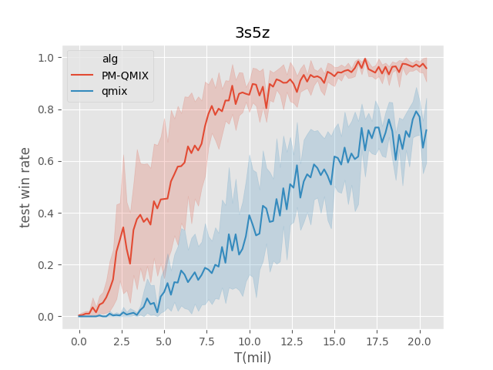
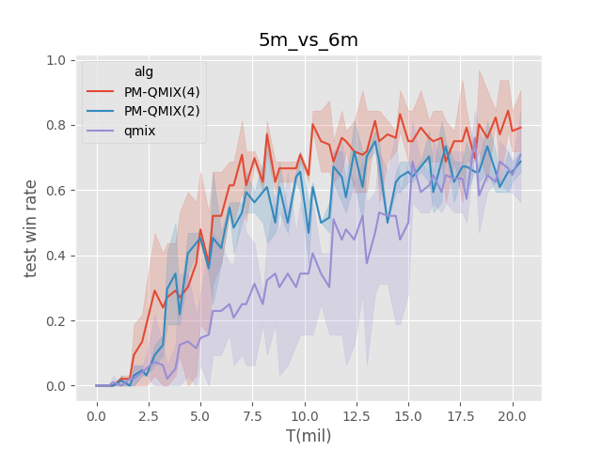
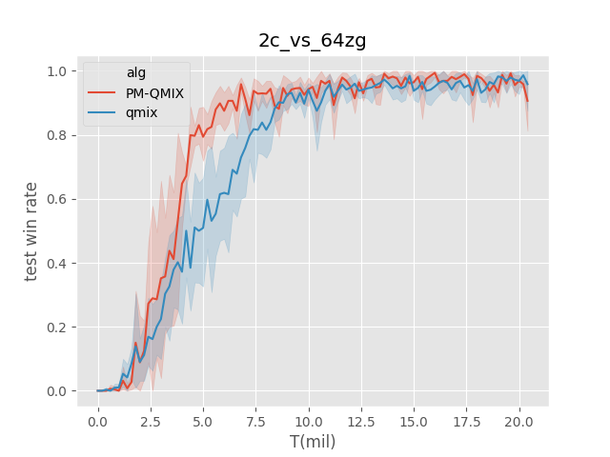
实验结果

Slide 7
Thanks for listening!

